Slide 1


當你踏入圖書館，你知道有哪些是圖書館可以提供的服務嗎？

Slide 2

圖書館服務一覽
1. 新書展示預約
2. 圖書館設備預約
3. 圖書協尋服務
4.館際合作服務
5. 特殊書籍外借規則（指定參考書、一般參考書、合訂期刊）
6.影印卡販售

Slide 3

新書預約流程
圖書館新書每二星期上架30本
中文15本
英文15本
到每星期五就會將新書下架
並將有預約的書籍保留櫃台
圖書館系統即會以EMAIL 發通知給預約者
e-mail
預約書
可借通知
網路自行預約
借書流程
新書下架
逾7日未借閱
通知下位
預約者

Slide 4
黃彰輝紀念圖書館設備使用規則
樓 層 | 3F 階梯教室 | 4F 討論室A、B |  | 5F 視聽室 一、二 |  | 6F 國際會議廳
座 位 | 28位 | A | B | 一 | 二 | 95位
 |  | 8位 | 10位 | 3位 | 3位
使用人數限制 | 14人以上 | 2人以上 |  | 1人即可
使用時間 | 以申請的性質 決定申請的時間 (ex.上課或看影片) | 每次以2小時為單位 若無人預約可續用 (續用請提前半小時洽櫃檯) |  | 每次以3小時為單位 若無人預約可續用 (續用請提前半小時洽櫃檯)
使用資格 | 本校教職員生 |  |  | 本校教職員生 圖書館之友 校友 |  | 校內活動使用為主 對外主辦或協辦之活動

Slide 5
借用規則 | 填寫《黃彰輝紀念圖書館設備使用申請表》表單各項內容。 申請者繳交有效證件予櫃檯人員並領取鑰匙；使用完畢應自行關閉教室內相關設備開關，並將教室鑰匙交回櫃檯以及領回證件。 借用時段以開館時段為主。 限當日申請借用。教師授課可提前預約申請。

Slide 6
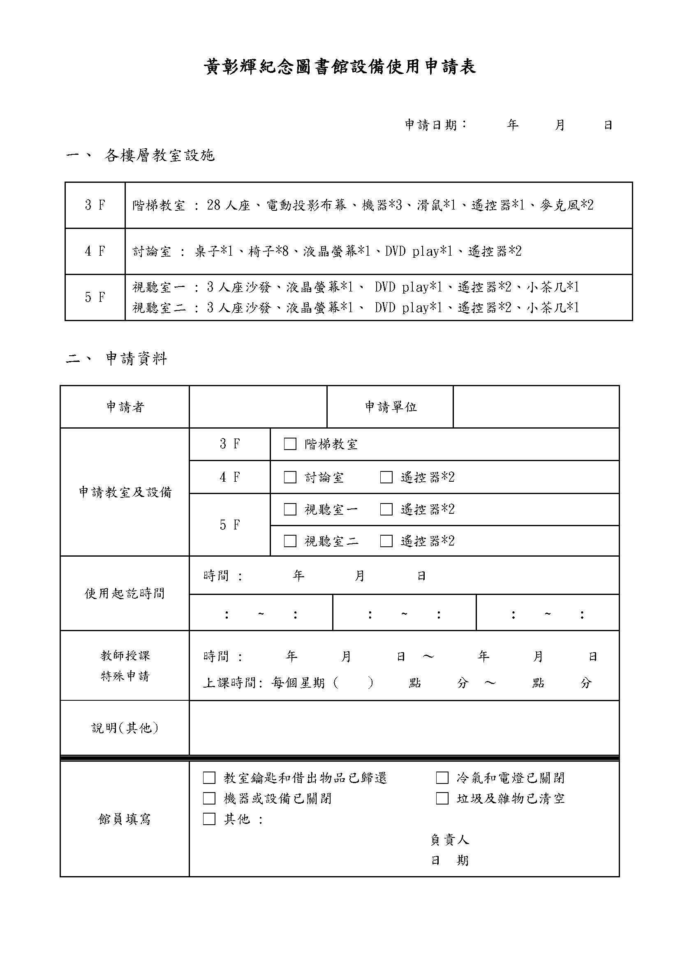

Slide 7

若同學找不到書籍時
請填寫
「下落不明書刊」讓館員為你找尋
協尋流程
以e-mail方式
通知結果
填寫
"協尋服務單"
交於櫃台同工
尋獲
保留櫃台7日
館員尋書
未尋獲
"申報遺失"
借書流程

Slide 8
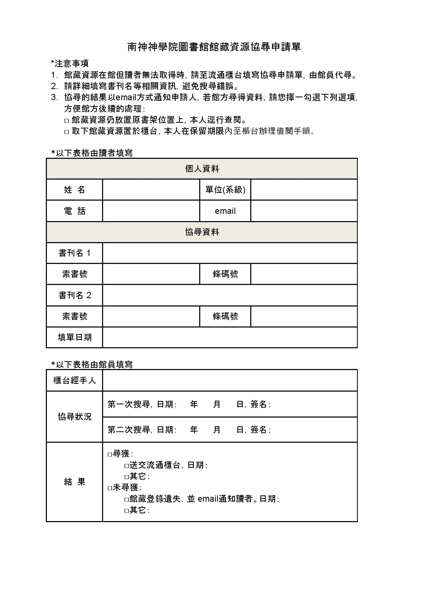

Slide 9

當您已經找到所需得他館資源。
下一步該如何做?
如何透過本館取得所需他館資源之方式
以下圖書館提供幾項方式供參考。

Slide 10

*如何透過本館取得所需他館資源之方式
其他大專院校 資源方式–
文獻傳遞服務 （書籍或資料收費金額及借閱規則均已對方館為依循原則）—僅限全台大專院校
跨校互借借書證
來館借閱館合證，目前合作的僅限台南地區大學圖書館 （長榮、成功、臺南、崑山、臺南科技大學）
（ 親自持館合證至對方圖書館借書或入館使用各項館合資源，如影印等 ）

Slide 11
如何透過本館取得其他神學院圖書館資源之方式
全國神學圖書館館際合作
神學圖書資訊網目前是臺灣九所神學院圖書館的館藏聯合目錄
聖光神學院、中華福音神學院、中華信義神學院、臺灣神學院、臺南神學院、玉山神學院、
浸信會神學院、中台神學院、台灣正道神學院
來本館借閱神學院館合證（ 親自持館合證至對方圖書館借書或入館使用館合資資源，如影印等 ）
來本館櫃台填寫（館際合作申請單），由館方代為處理（館 館），寄送郵資各付一趟。（讀者以現金支付）
* 書籍可以借閱 * * 若是刊物則必須影印，並負擔影印費 * 論文一律無法外借

Slide 12
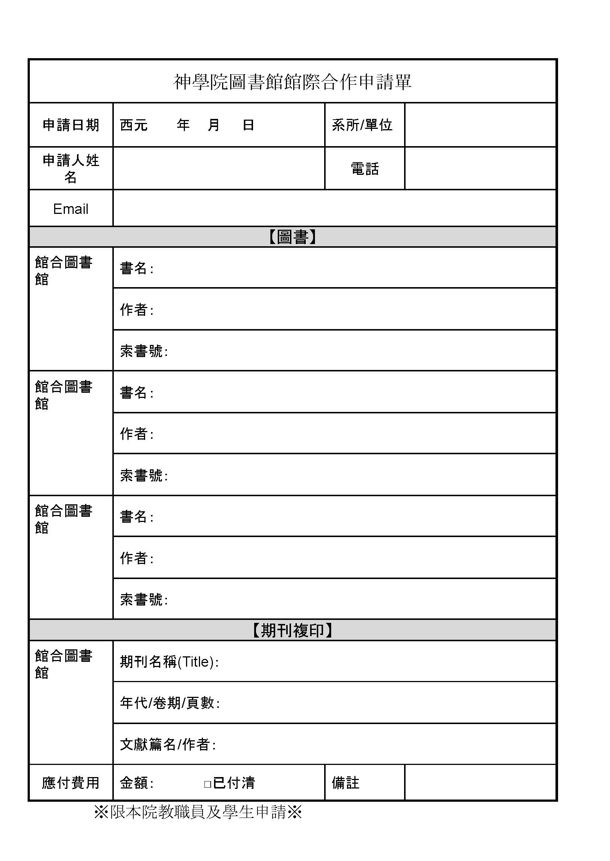

Slide 13
特殊書籍外借
特殊書籍的類型：
指定參考書、一般參考書、合訂期刊（現期期刊不外借）
※逾期罰款:
每冊每小時10元
隔日上午9:30
歸還櫃台
（六、日或假日不計）
櫃台同工確認
完成借閱
閉館前半小時
將欲借閱之書籍
至櫃台填表登記

Slide 14


現期期刊
不外借

Slide 15

當你看到需要的資料想影印時如何是好？

Slide 16

你可以有兩種選擇
至圖書館櫃臺購買影印卡
向櫃臺拿取公用卡
零付款
購買影印卡有2種價格
120 元—可印100張
200元—可印230張

Slide 17
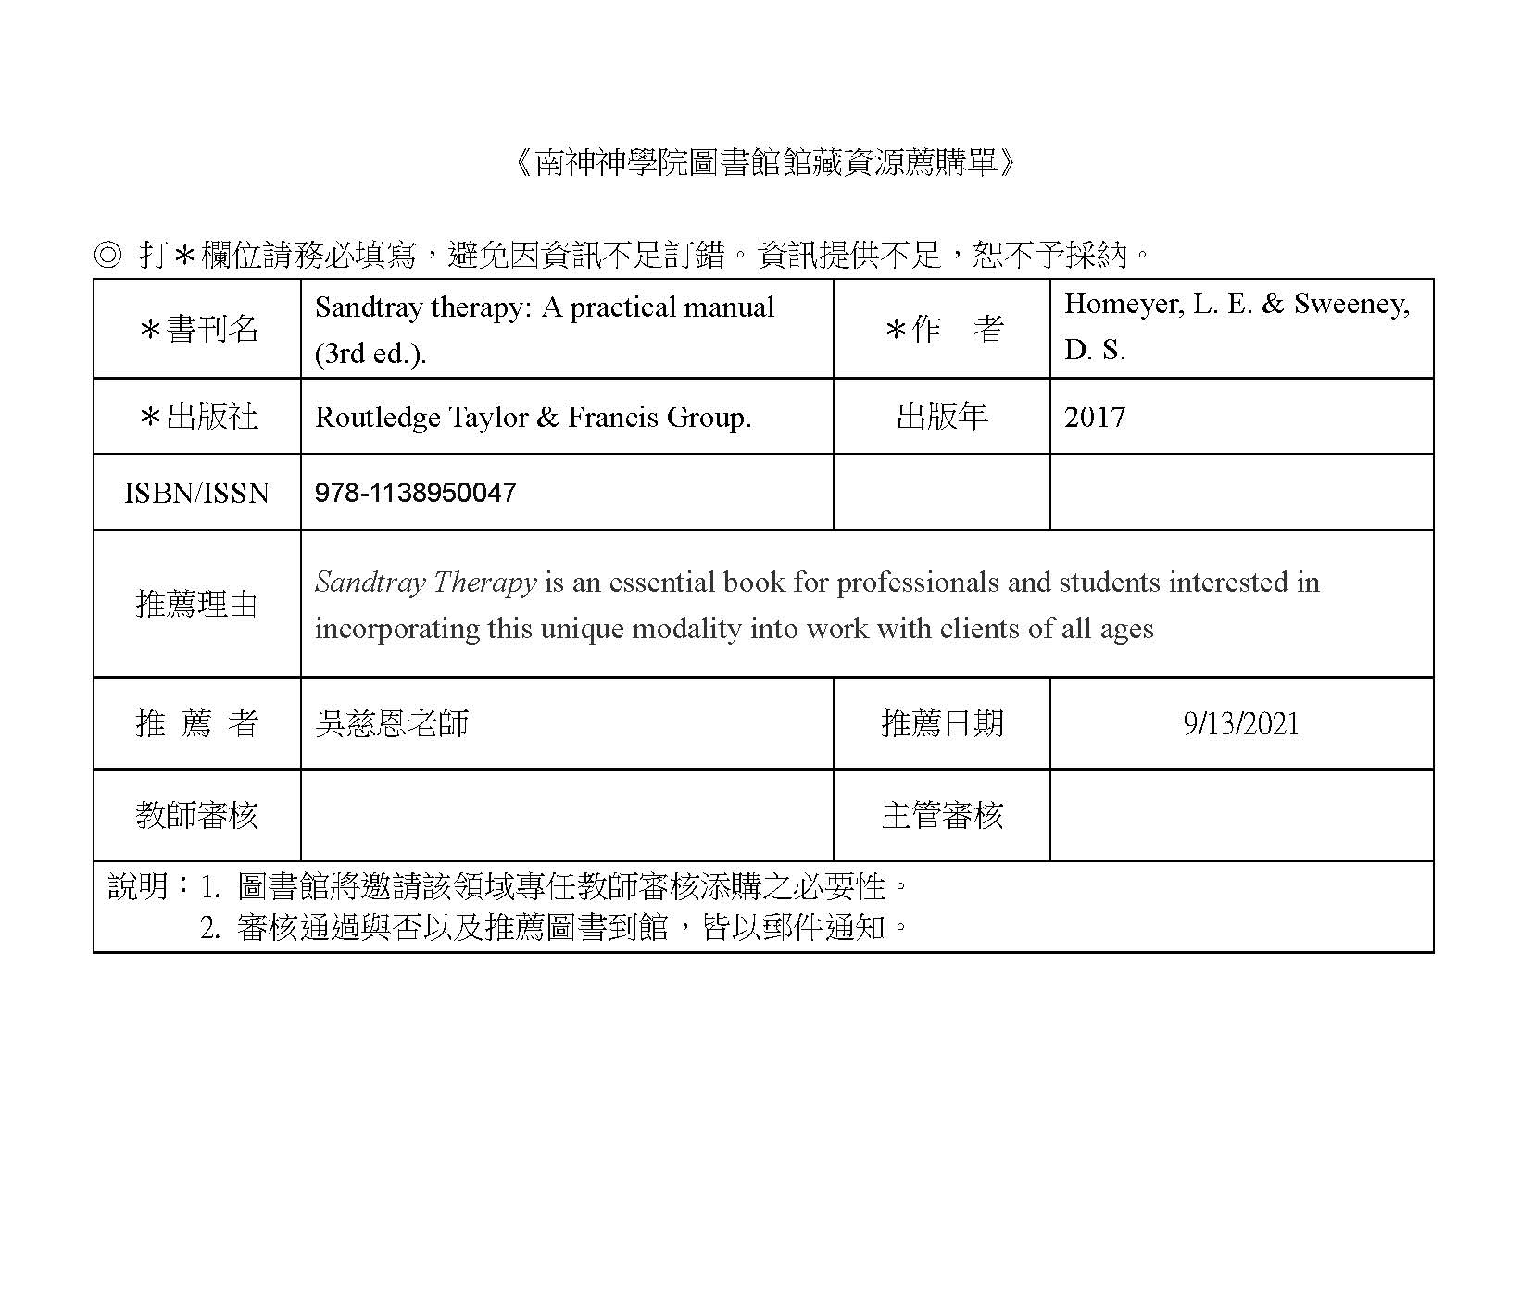
若你想推薦書籍可填寫圖書推薦單

